Slide 1

18 cm – max. Breite Abbildung
8,8 cm – max. Breite Abbildung
Input Data
Stage (I): Parsing
Stage (II): Feature Calculation
Stage (III): Plots
Raw Bruker MRI data or NIfTI data
ParsingData.py
Parse all MR files
Extract anatomical, diffusion, functional scans
Create an CSV sheets of all the available MR data
CSV: MRI data paths
FeatureCheck.py
SNR
tSNR
Motion artifacts
CSV: Results
QC.py
Majority voting of outliers
Input
Stage I: Parsing
Stage II: Feature calculation
Stage III: Outlier detection
Raw data (Bruker,
NIfTI, BIDS)
Parse MRI files + Extract anatomical, diffusion, and functional scans + Create CSV file and metadata sheet
CSV: MRI data paths
SNR
tSNR
Motion
CSV: Results
QC.py
Majority voting of outliers
ParsingData.py
FeatureCheck.py

Slide 2
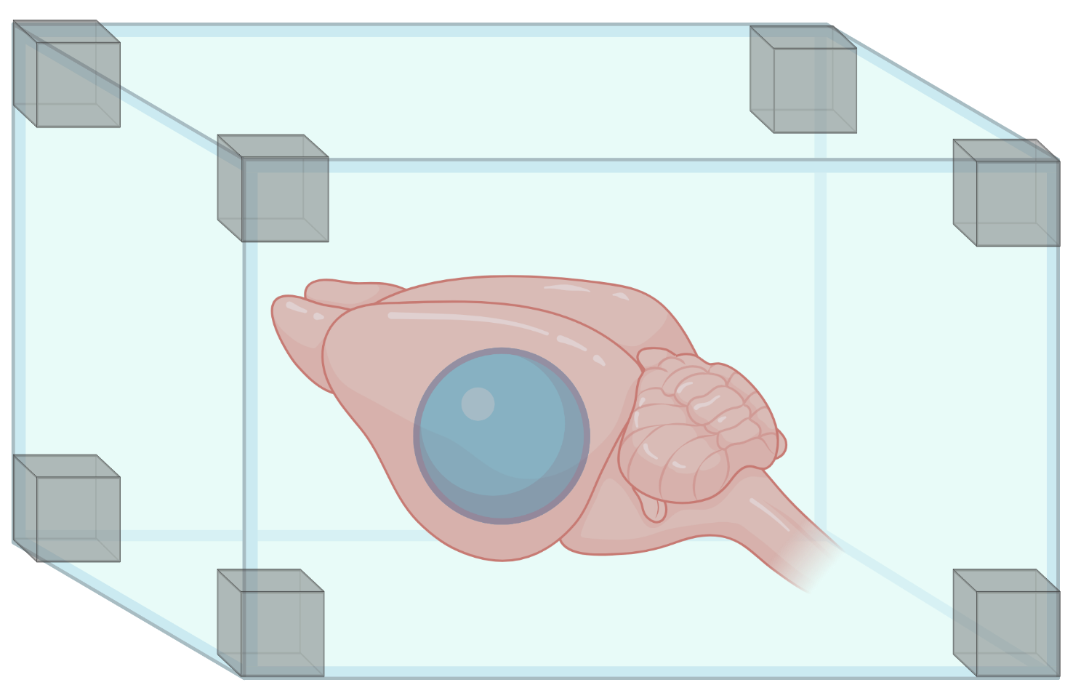
18 cm – max. Breite Abbildung
8,8 cm – max. Breite Abbildung

Slide 3
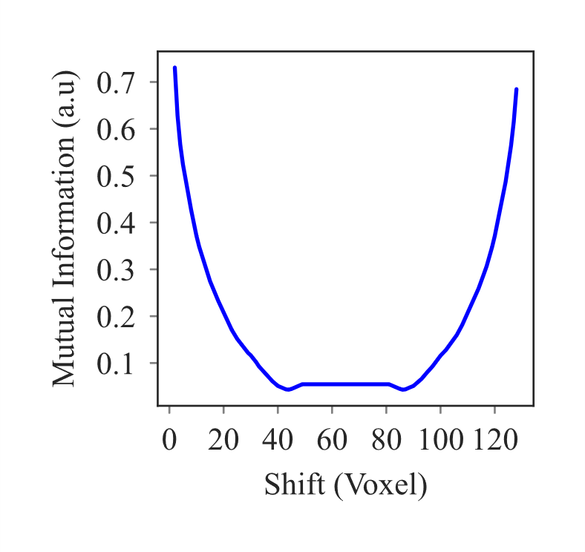
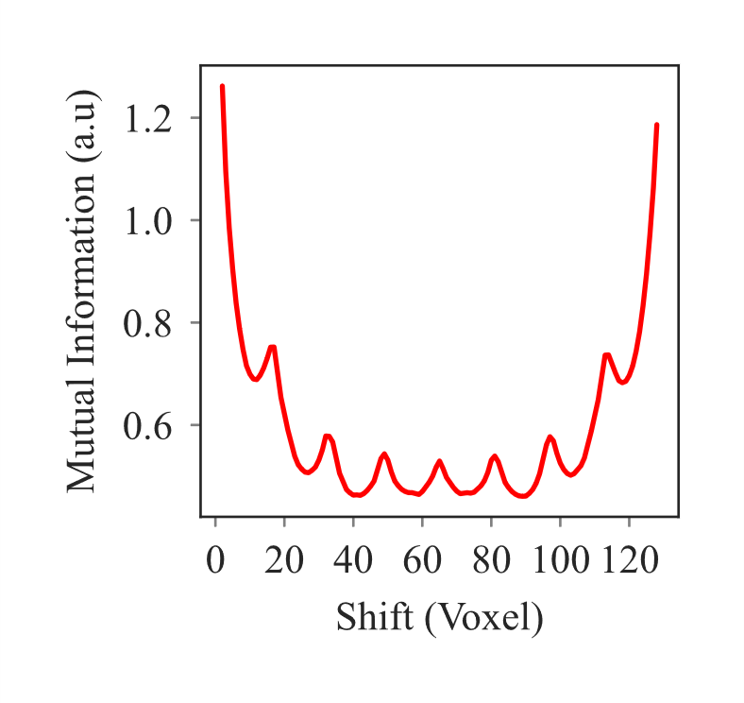
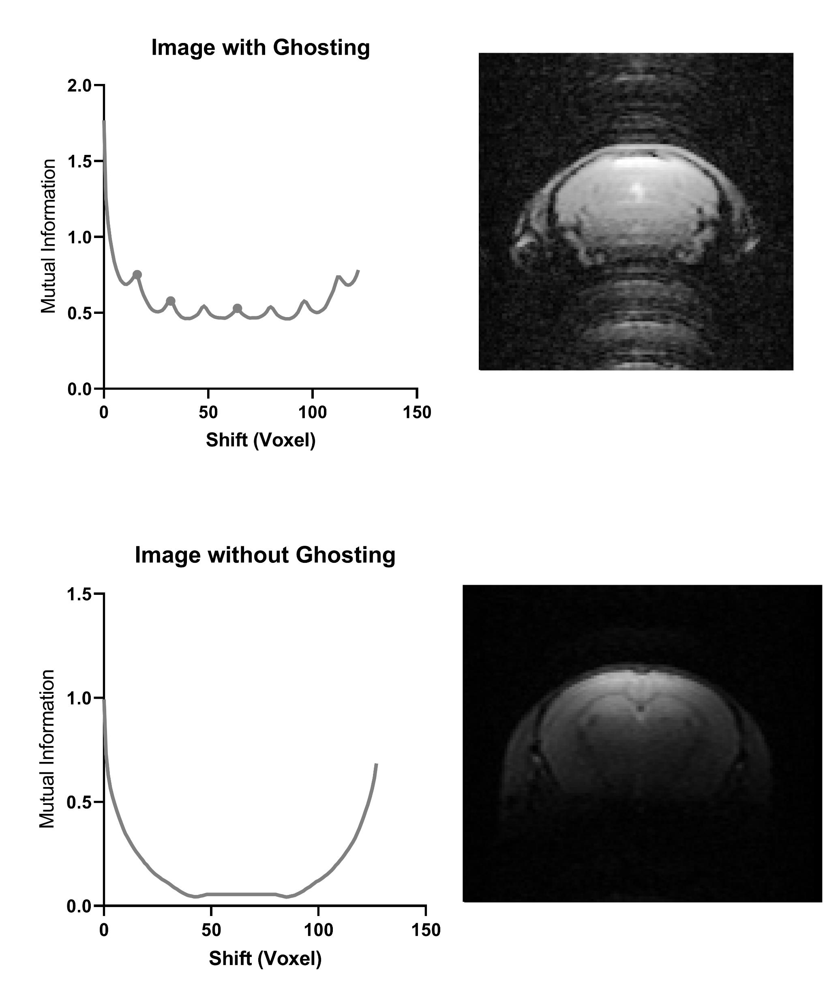
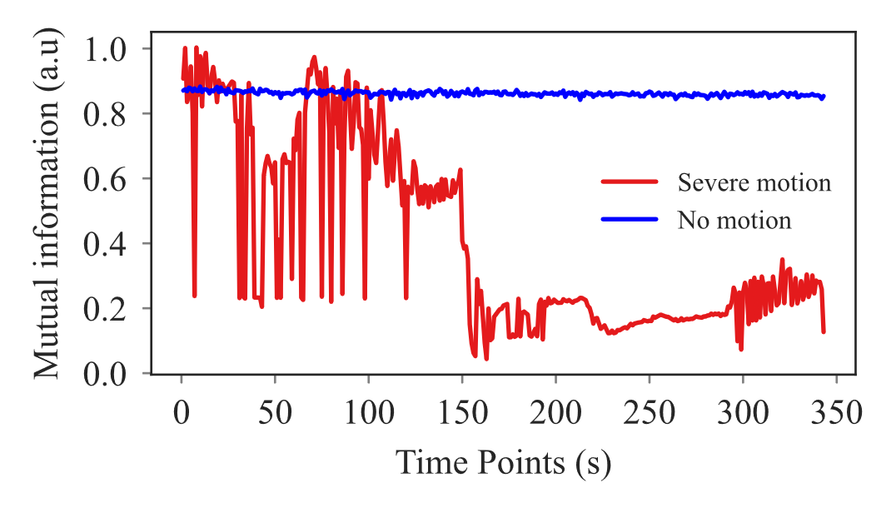
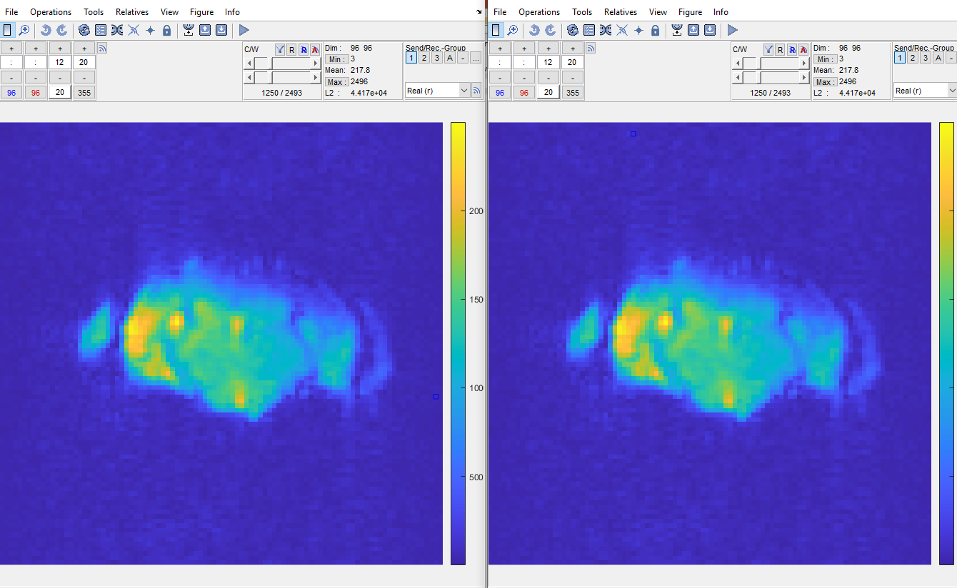
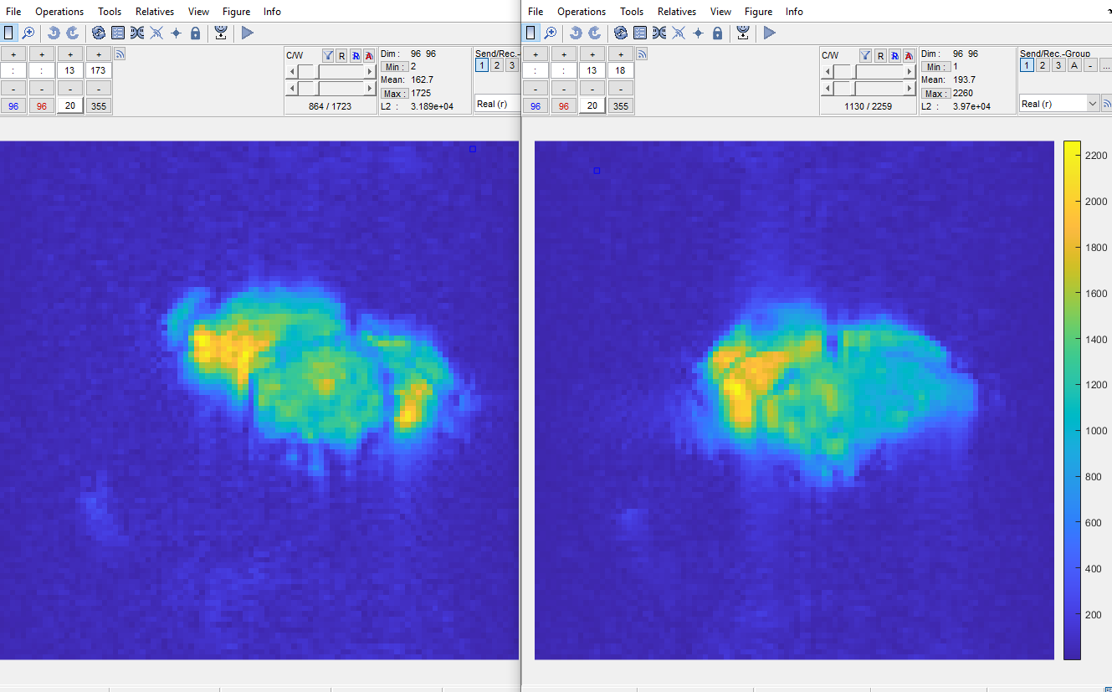
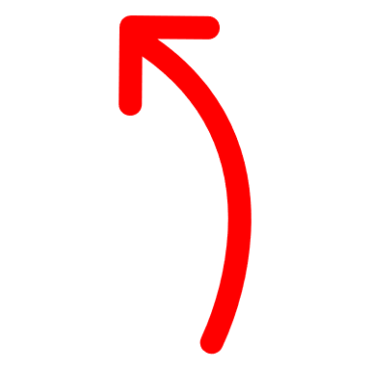
18 cm – max. Breite Abbildung
8,8 cm – max. Breite Abbildung
a
b
c
d
e
T = 70 s
T = 230 s
T = 70 s
T = 230 s
18 cm – max. Breite Abbildung

Slide 4
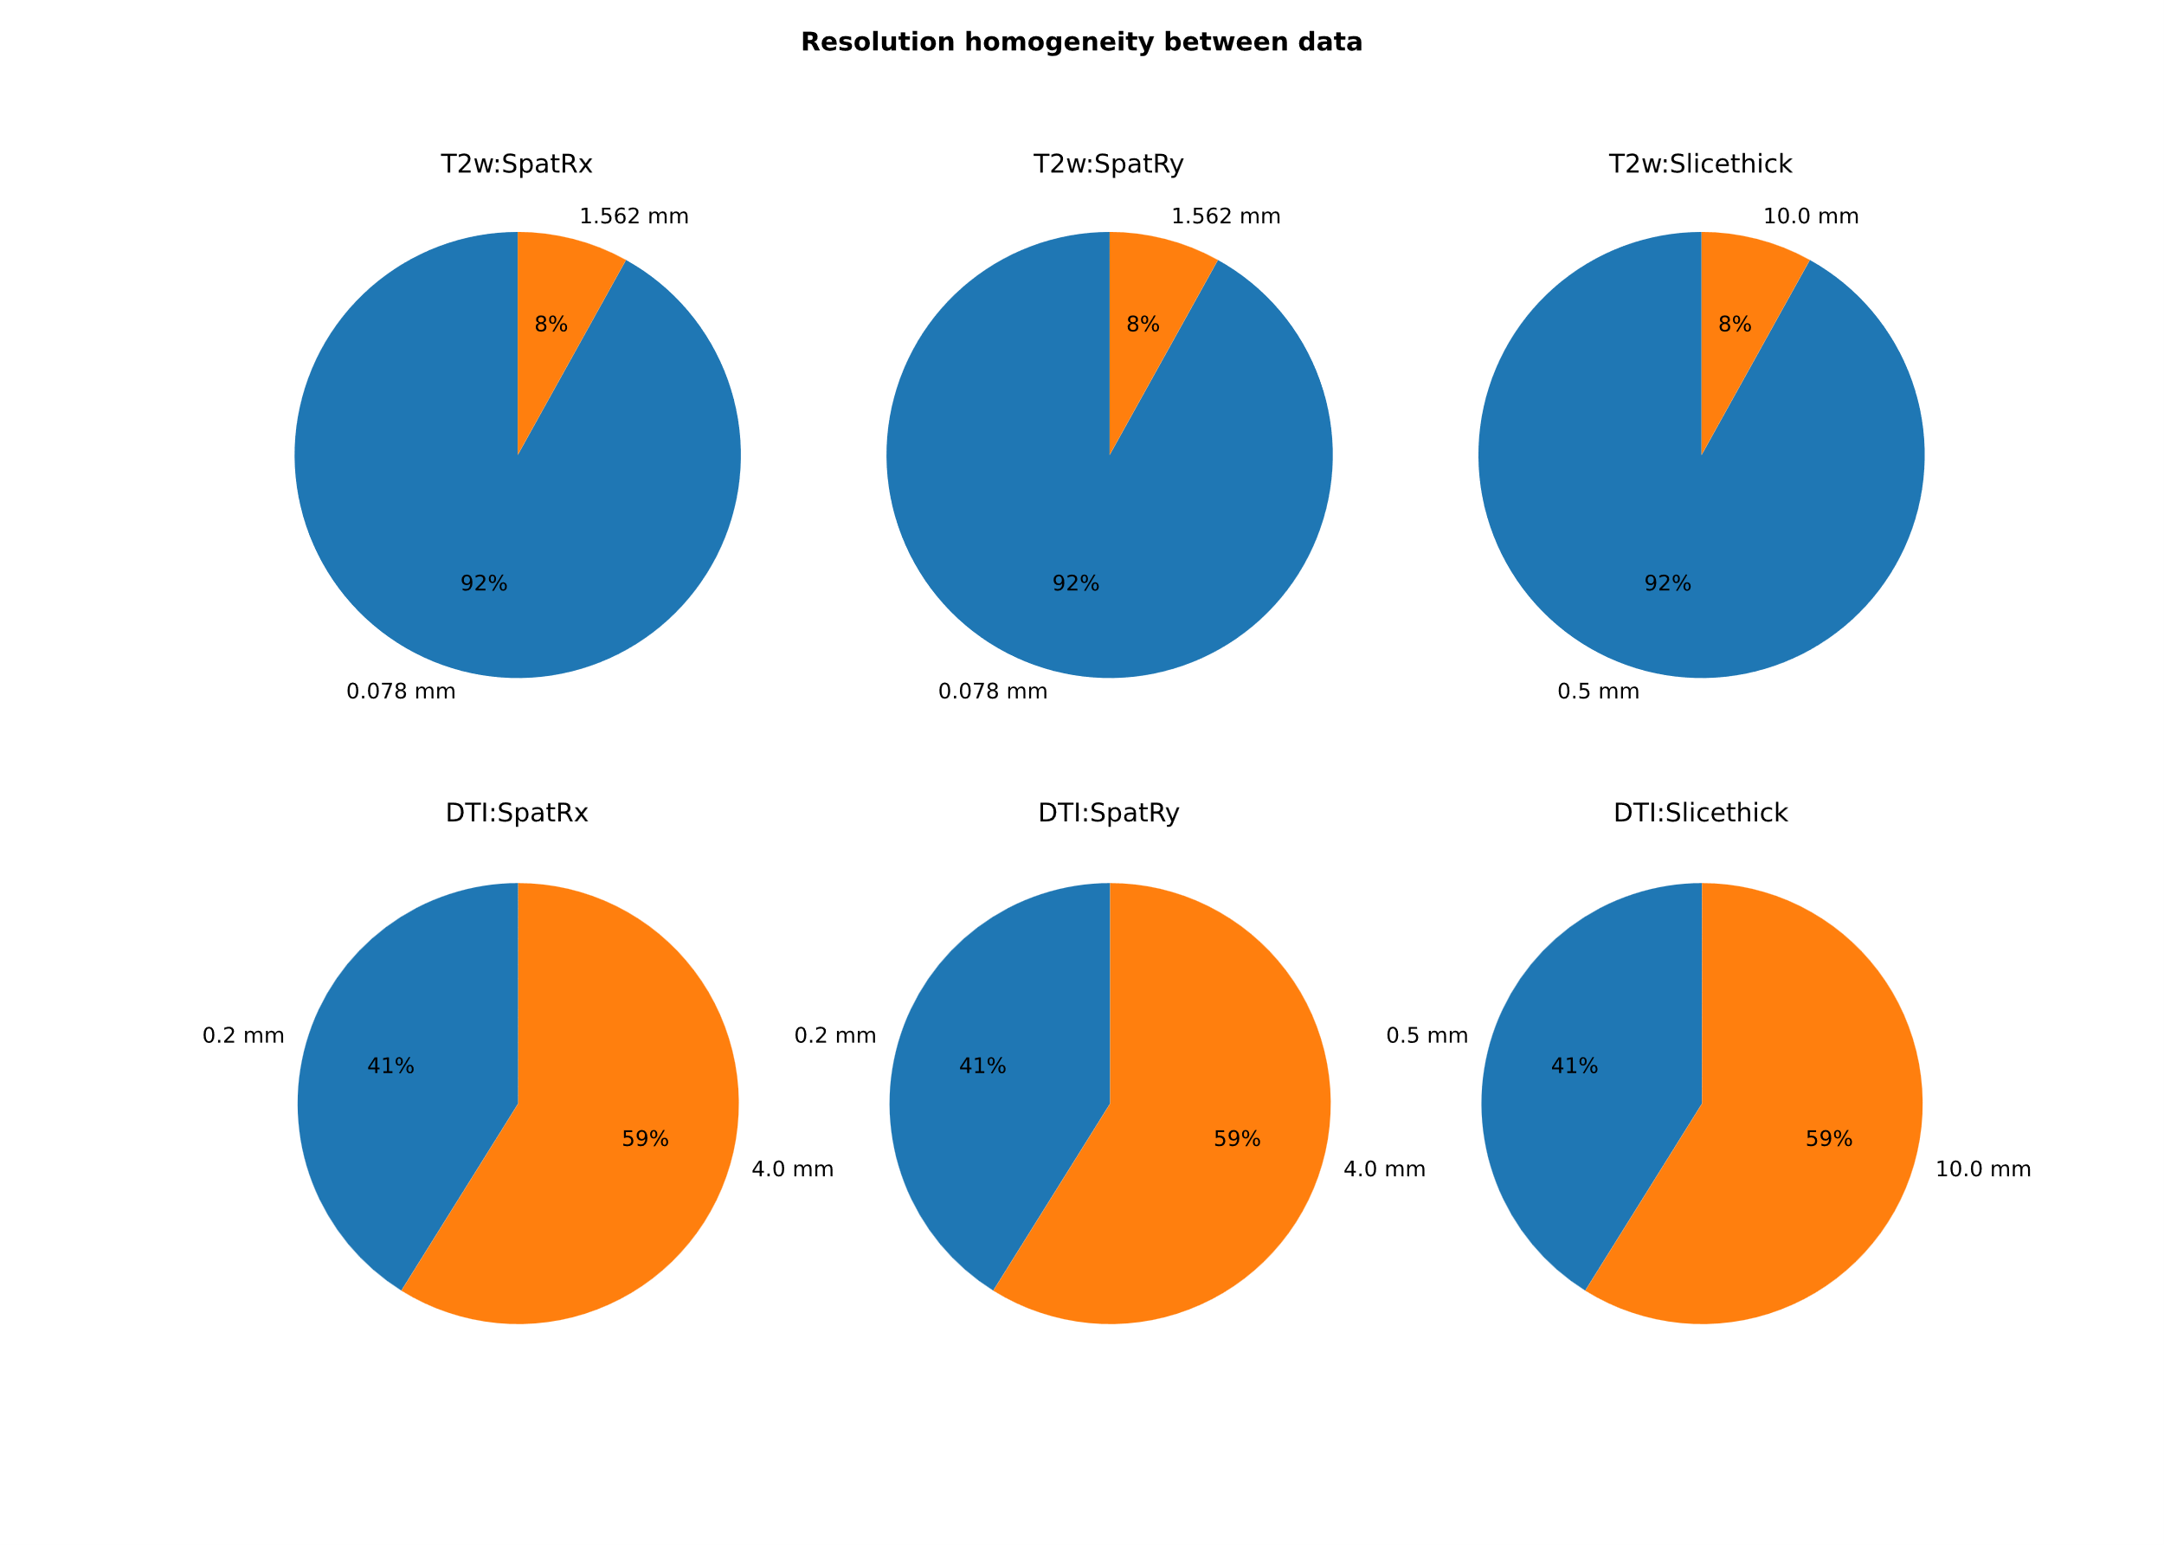
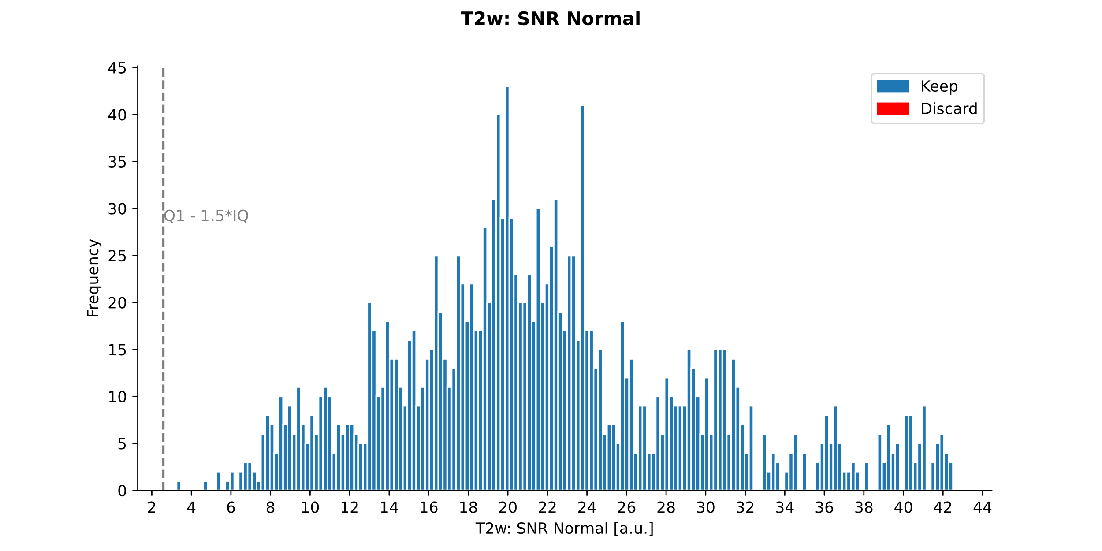
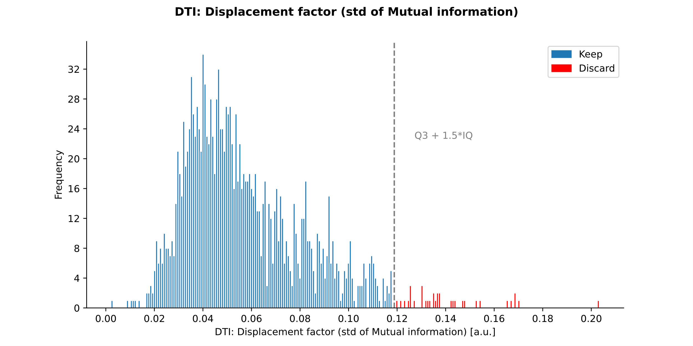
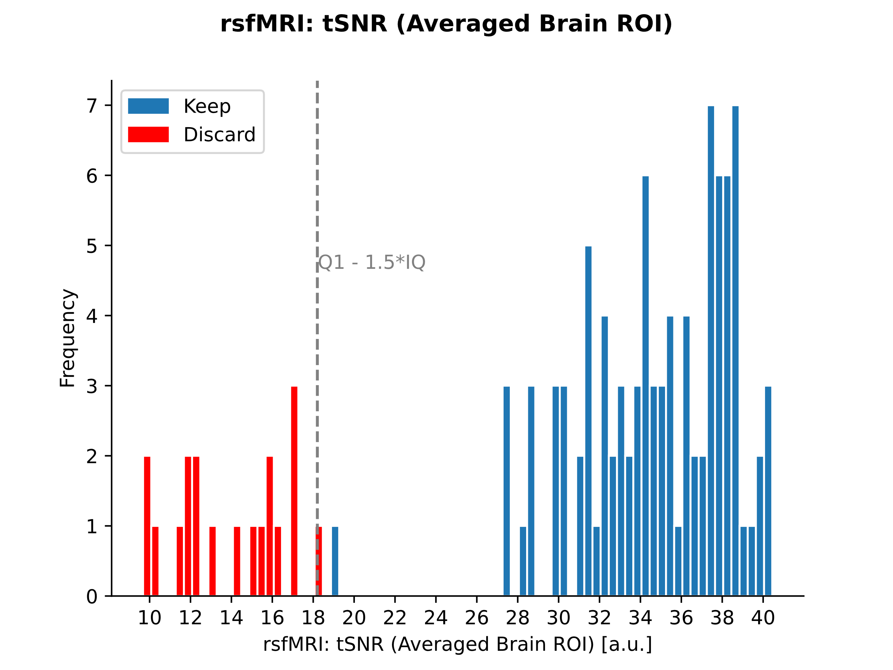
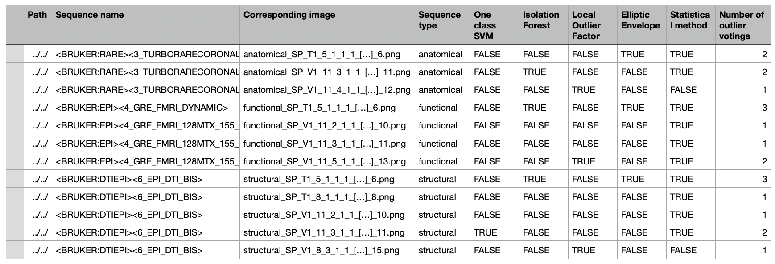
8,8 cm – max. Breite Abbildung
18 cm – max. Breite Abbildung
a
T2w: x-resolution
(a)
T2w: slice thickness
b
T2w: y-resolution
1.562 mm
1.562 mm
10.0 mm
45
40
35
30
25
20
15
10
5
0
Keep
8%
8%
8%
Discard
92%
92%
92%
Q1 - 1.5*IQR
Frequency
0.078 mm
0.078 mm
0.5 mm
DTI: x-resolution
DTI: y-resolution
DTI: slice thickness
0.2 mm
0.2 mm
0.5 mm
41%
59%
41%
59%
41%
59%
2 4 6 8 10 12 14 16 18 20 22 24 26 28 30 32 34 36 38 40 42 44
4.0 mm
4.0 mm
10.0 mm
SNR-Standard (a.u)
c
32
28
24
20
16
12
8
4
0
d
Keep
7
6
5
4
3
2
1
0
Keep
Discard
Discard
Q3 + 1.5*IQR
Q1 - 1.5*IQR
18 cm – max. Breite Abbildung
Frequency
Frequency
0.00 0.02 0.04 0.06 0.08 0.10 0.12 0.14 0.16 0.18 0.20
10 12 14 16 18 20 22 24 26 28 30 32 34 36 38 40
DTI: motion severity (a.u)
rsfMRI: tSNR (a.u)
e
f
18 cm – max. Breite Abbildung

Slide 5
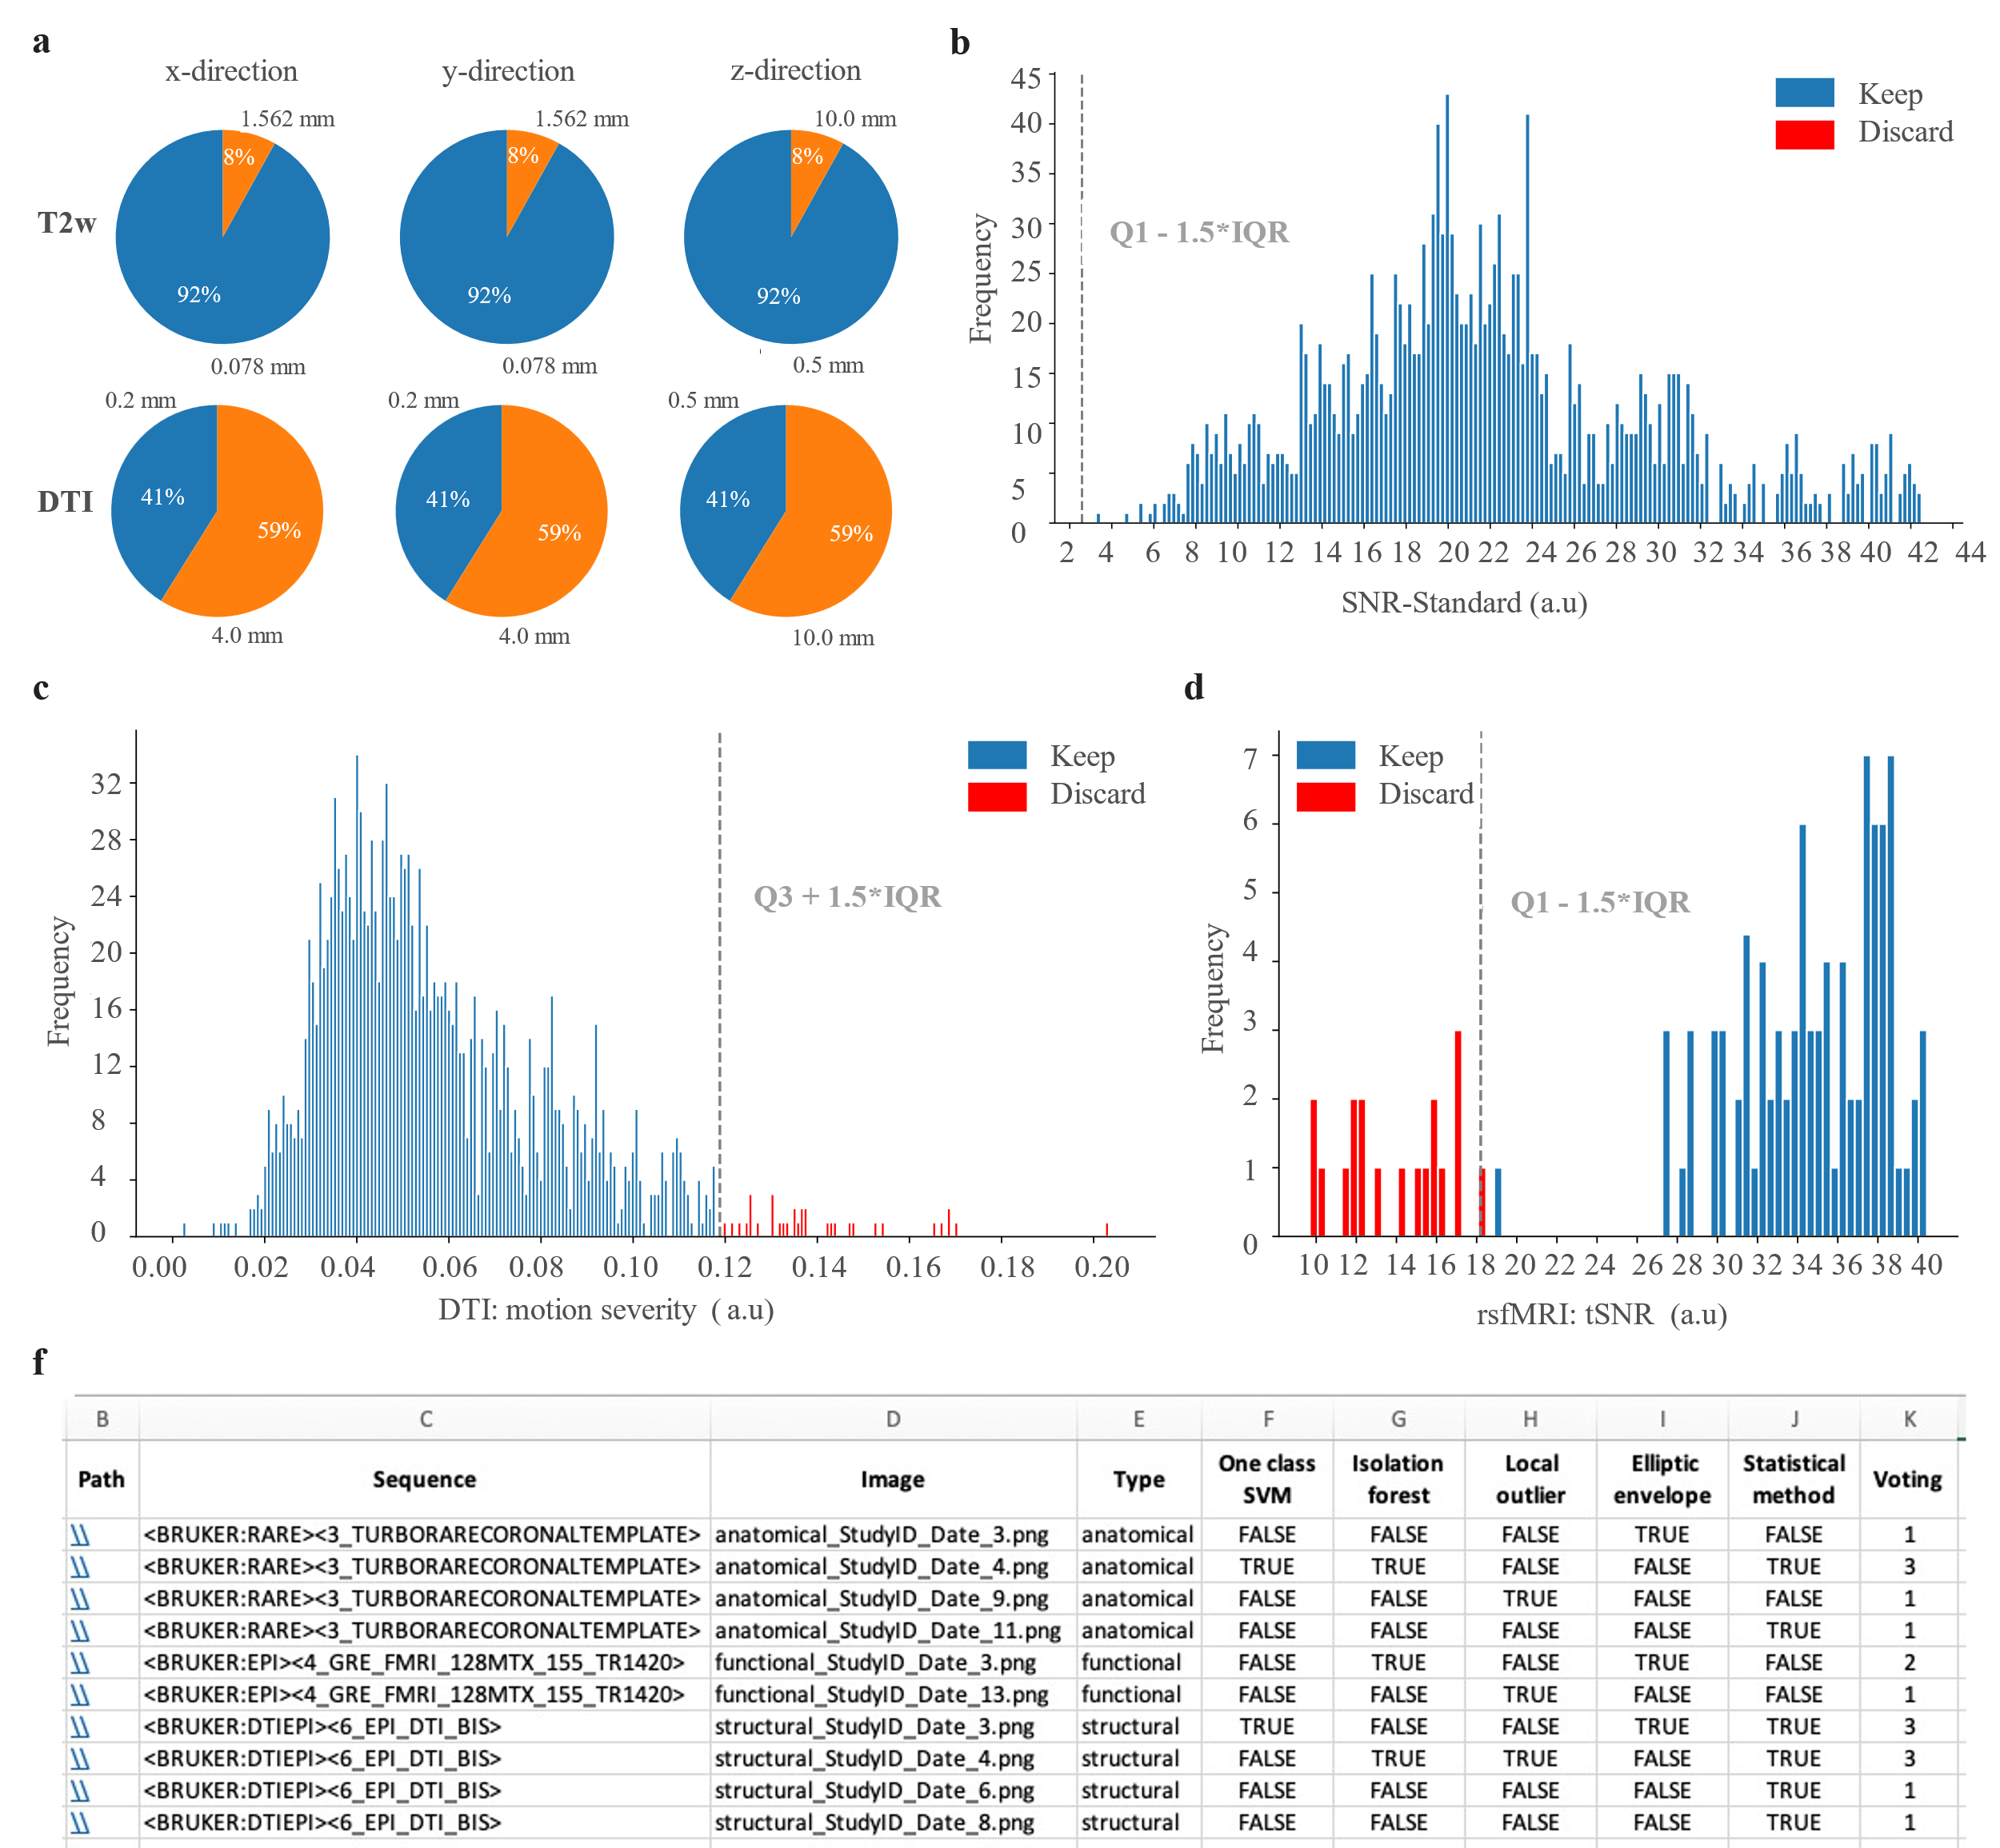
8,8 cm – max. Breite Abbildung
18 cm – max. Breite Abbildung
18 cm – max. Breite Abbildung
18 cm – max. Breite Abbildung

Slide 6
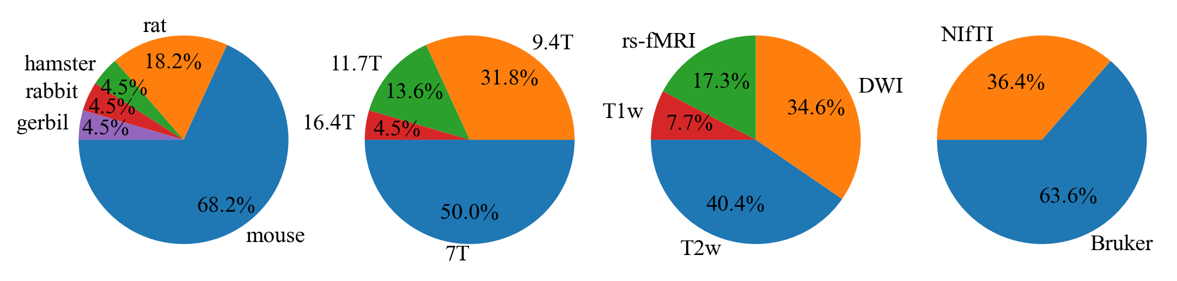
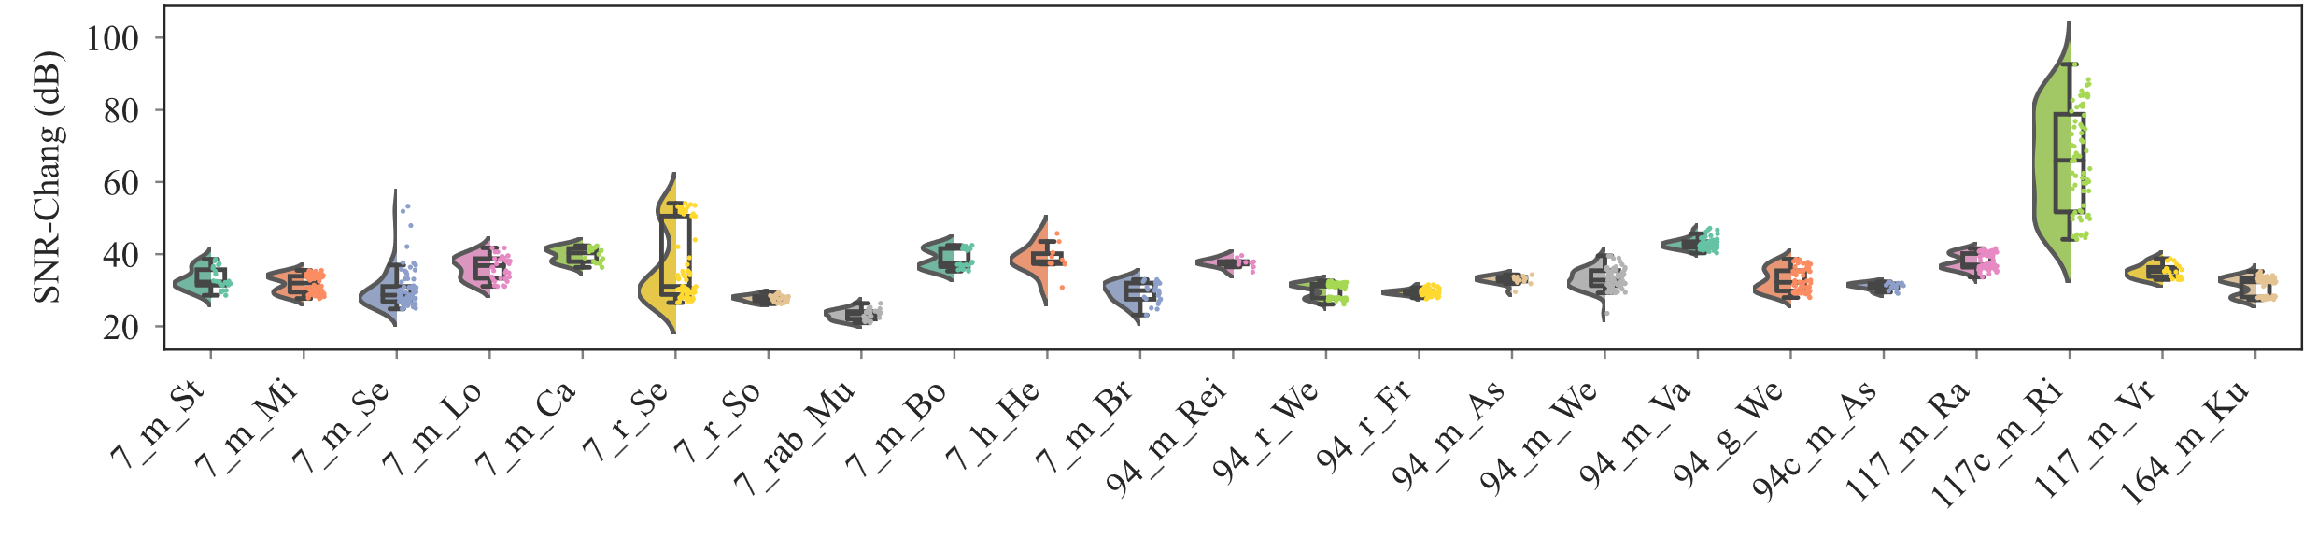
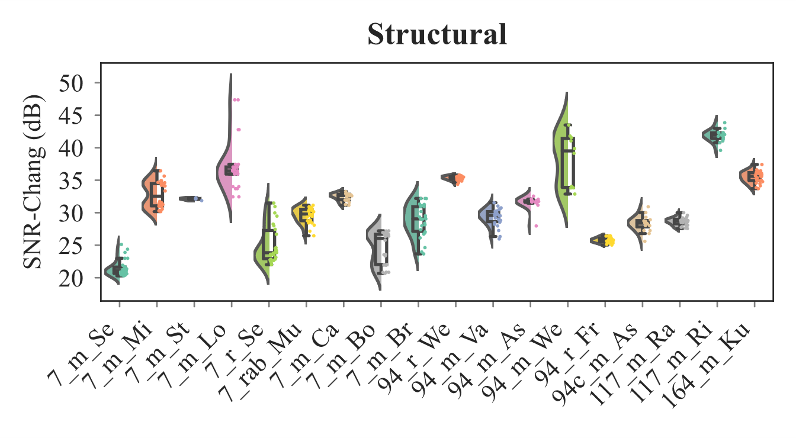
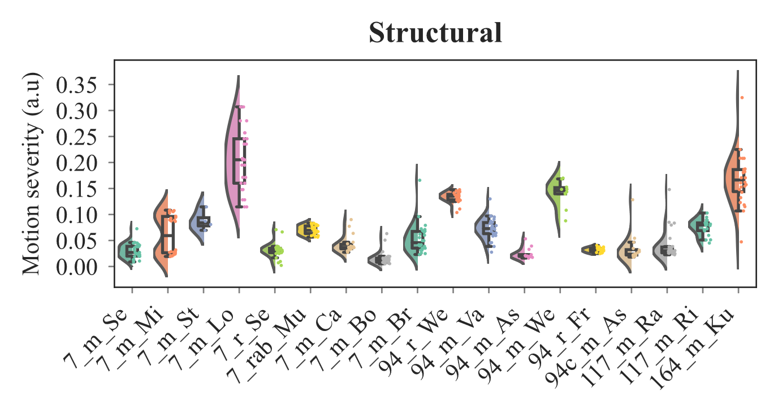
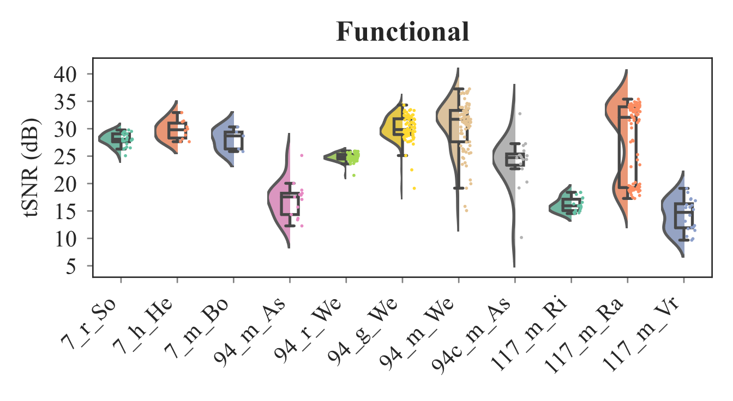
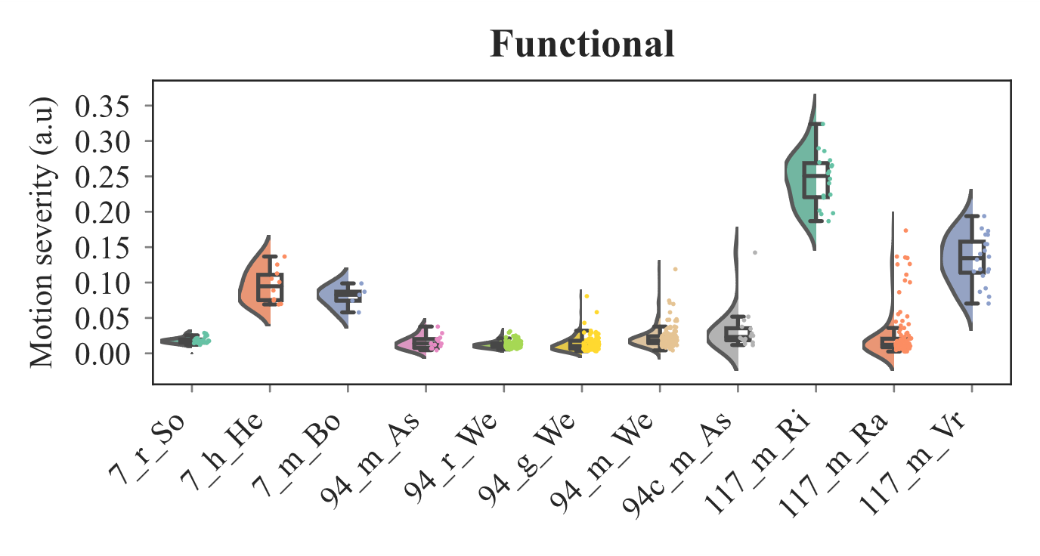
8,8 cm – max. Breite Abbildung
18 cm – max. Breite Abbildung
a
b
c
d
e
f
g
h
i

Slide 7
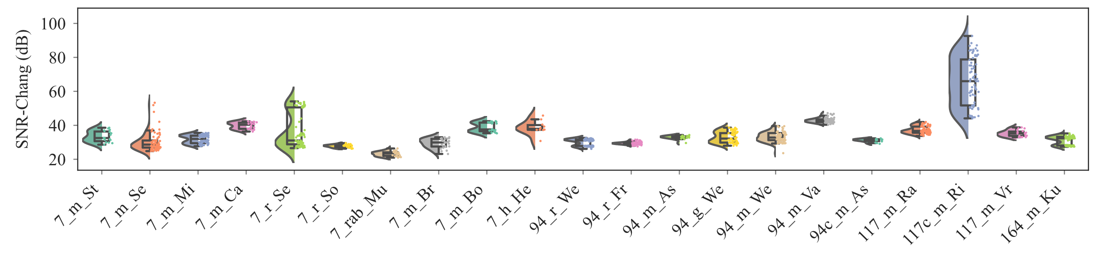
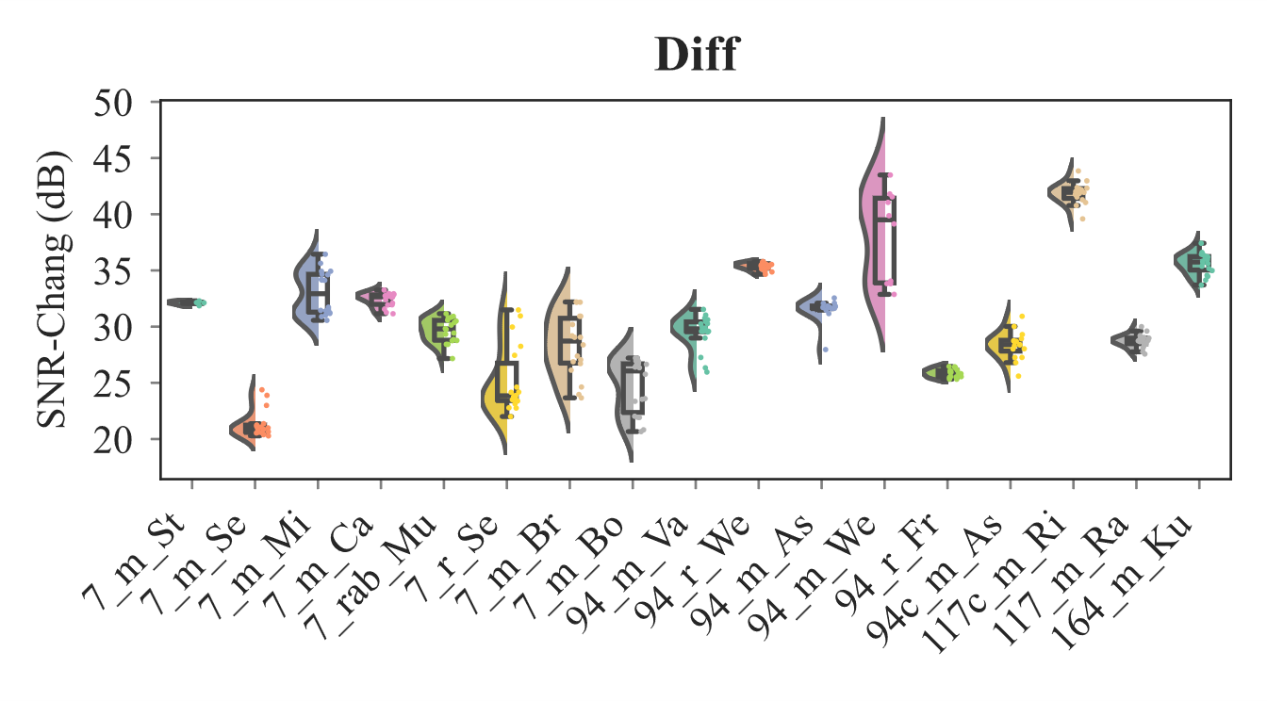
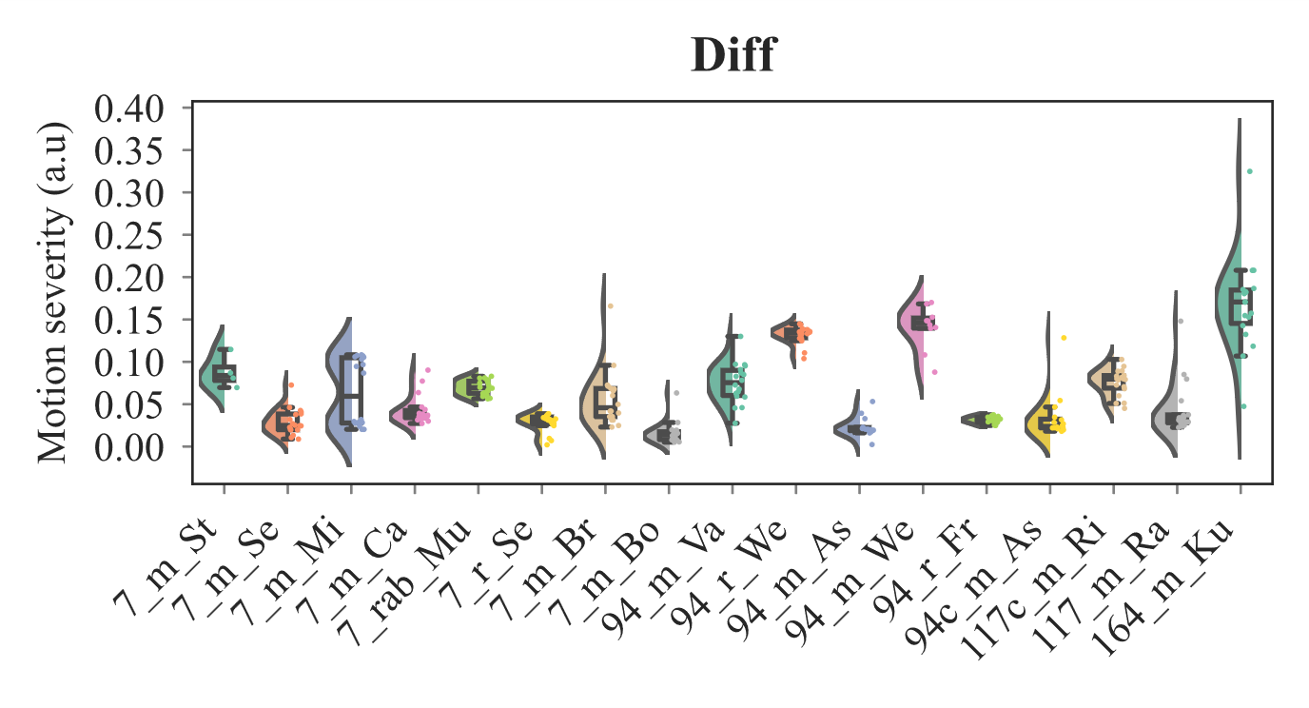
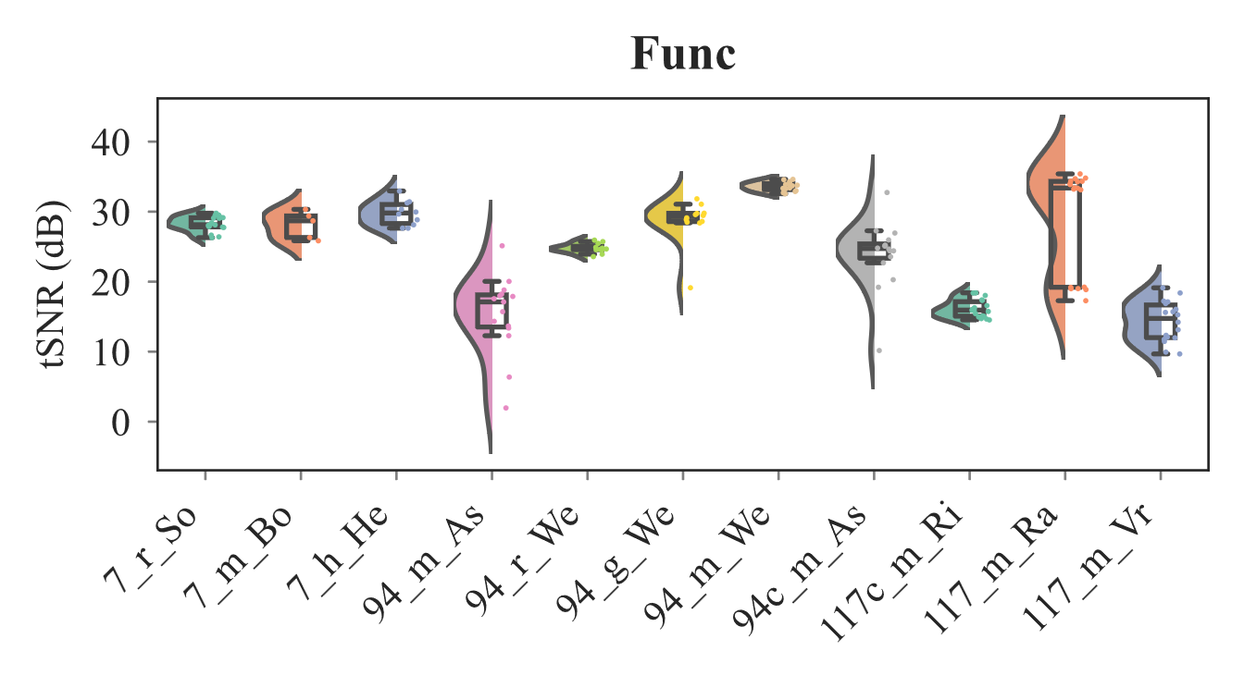
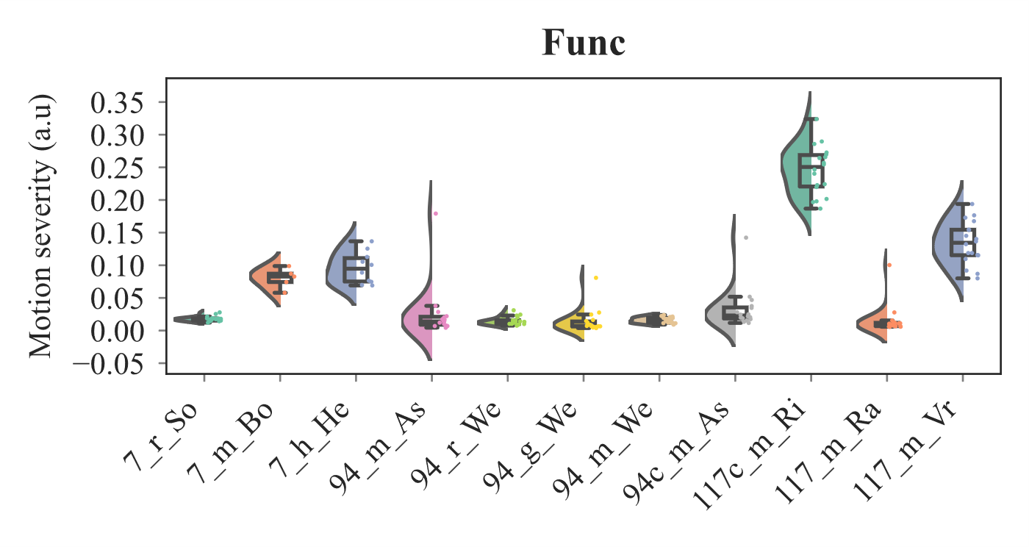
8,8 cm – max. Breite Abbildung
18 cm – max. Breite Abbildung
a
b
c
d
First revision = without abdominal scans
e
f
g
h
i

Slide 8
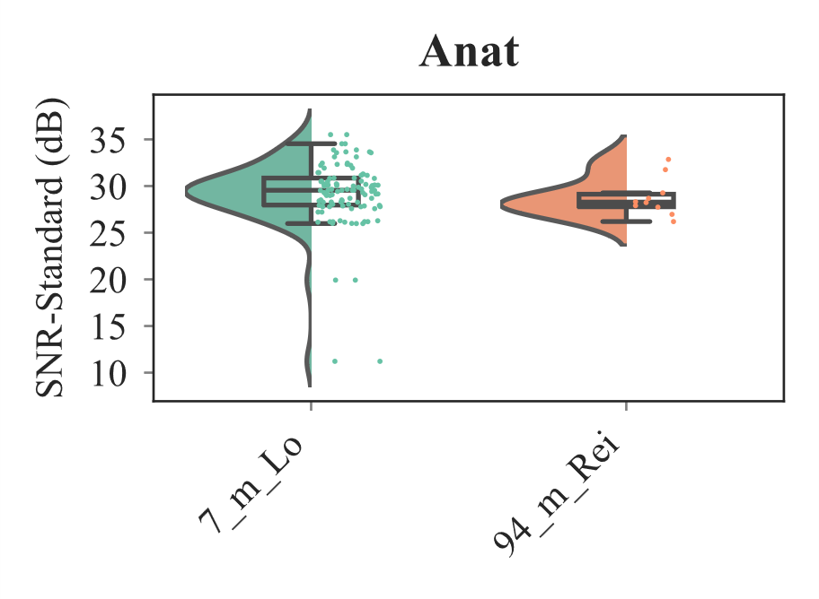
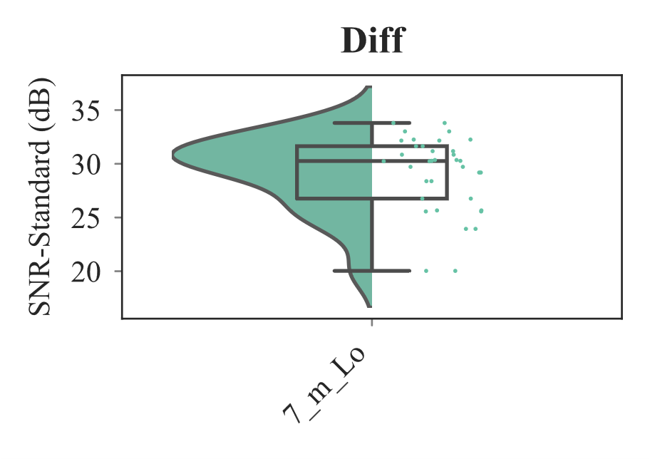
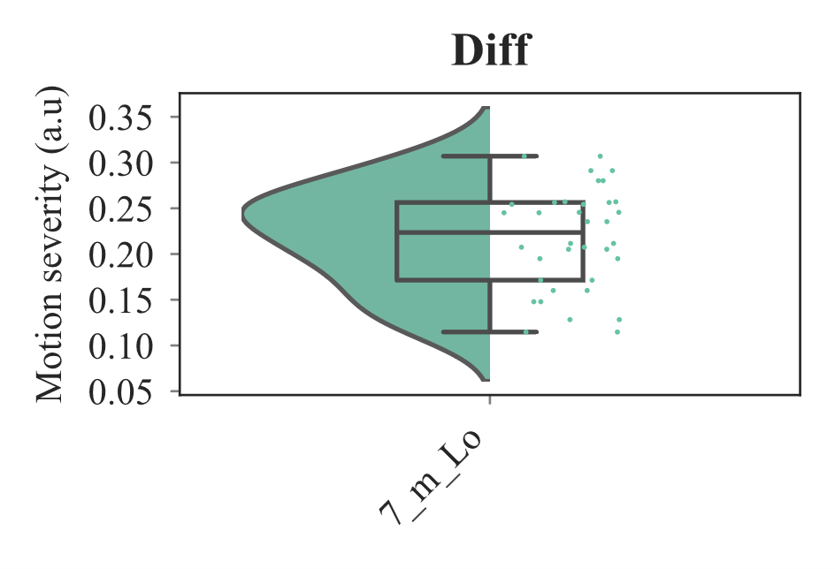
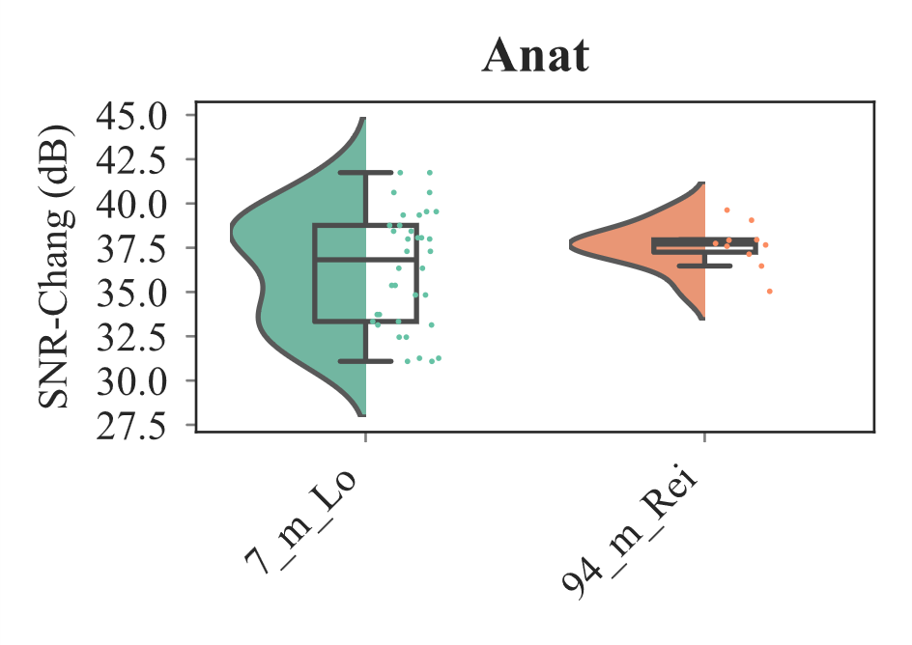
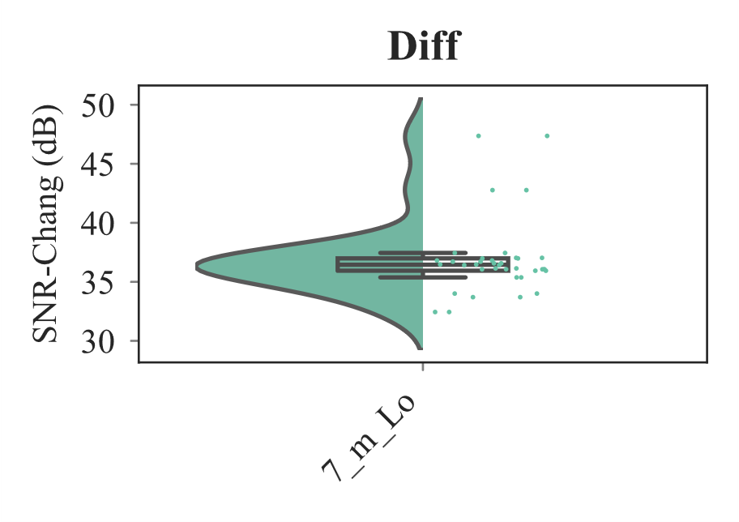
8,8 cm – max. Breite Abbildung
18 cm – max. Breite Abbildung
a
b
c
suplement
e

Slide 9
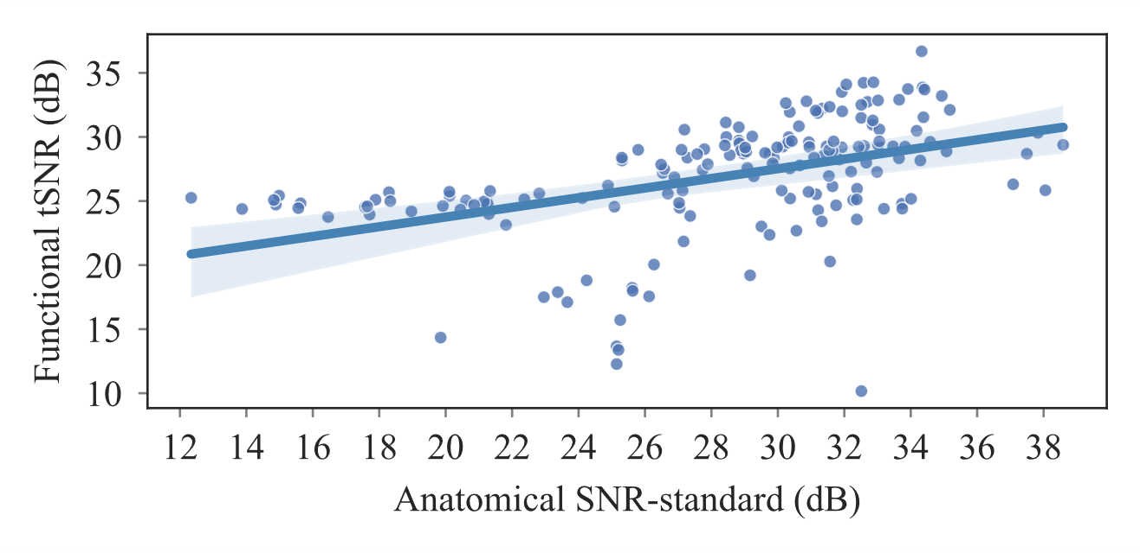
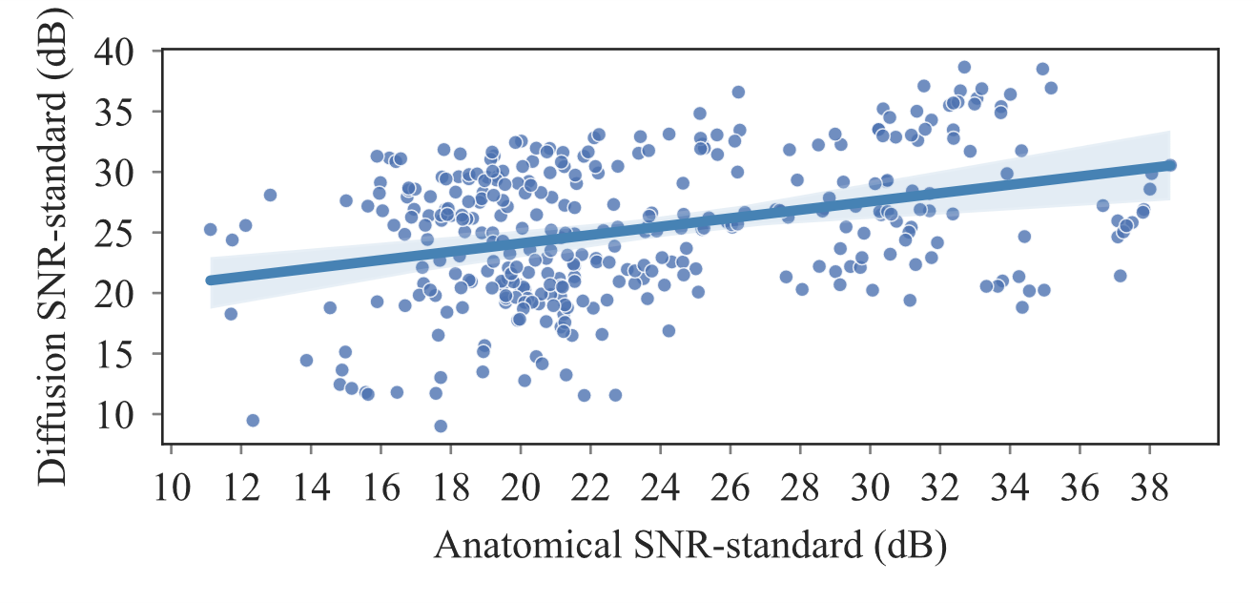
18 cm – max. Breite Abbildung
8,8 cm – max. Breite Abbildung
a
b

Slide 10
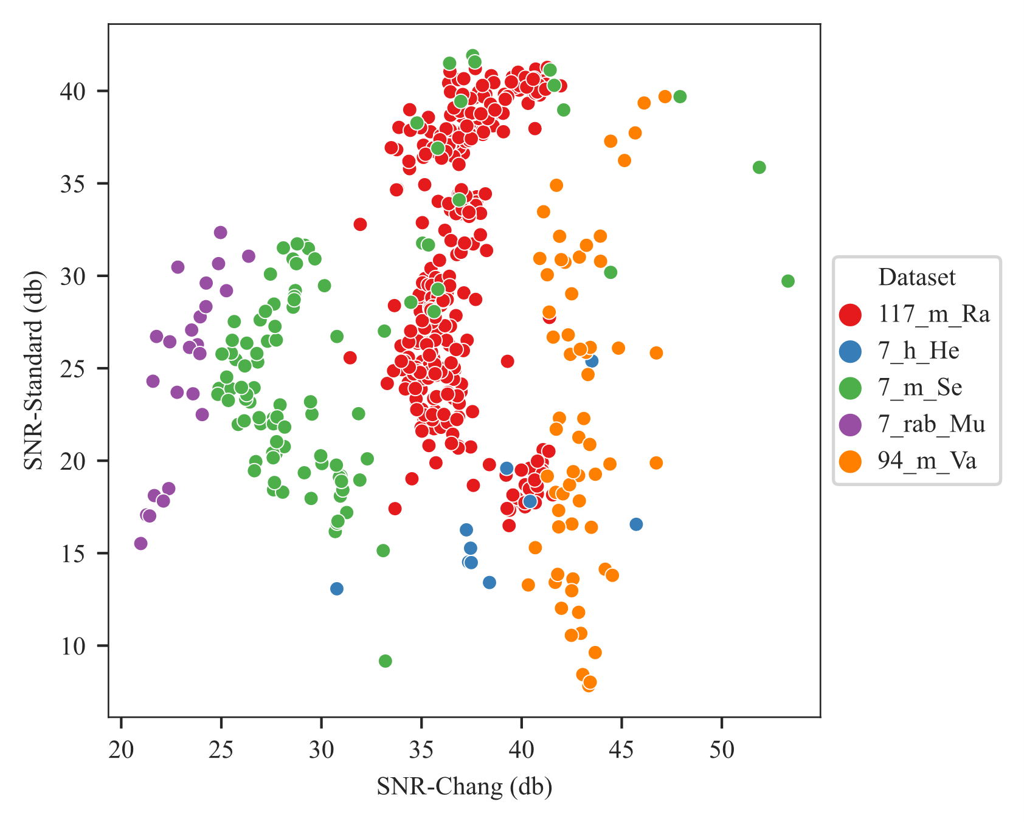
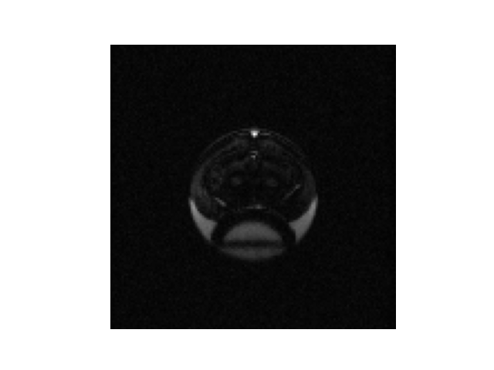
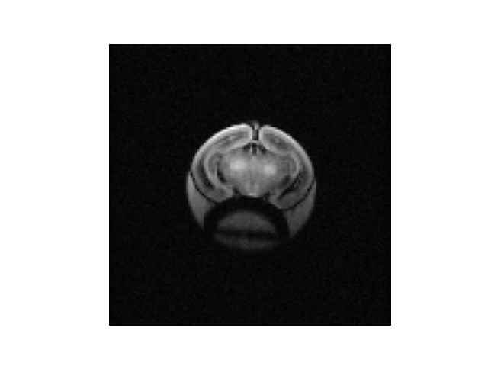
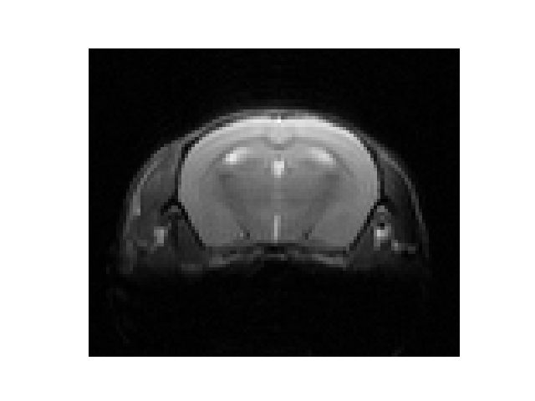
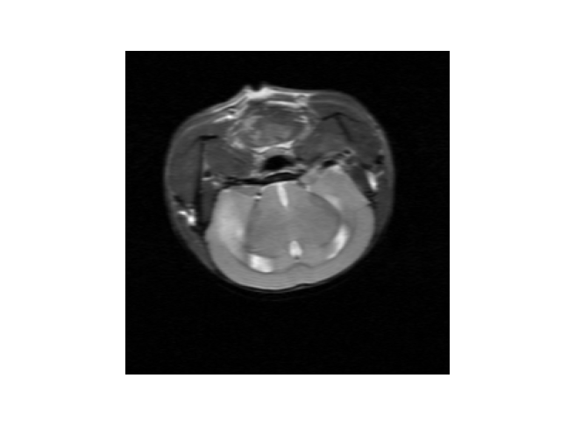
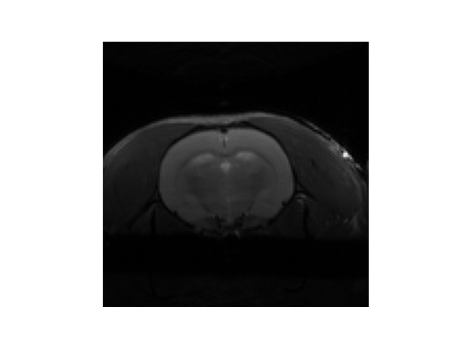
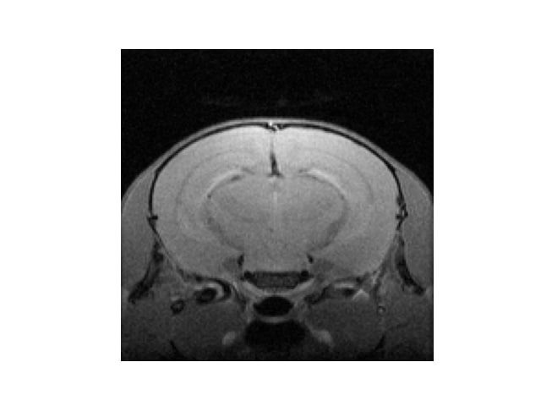
18 cm – max. Breite Abbildung
8,8 cm – max. Breite Abbildung
a
b
3
1
2
2
4
3
4
6
5
5
6
1

Slide 11
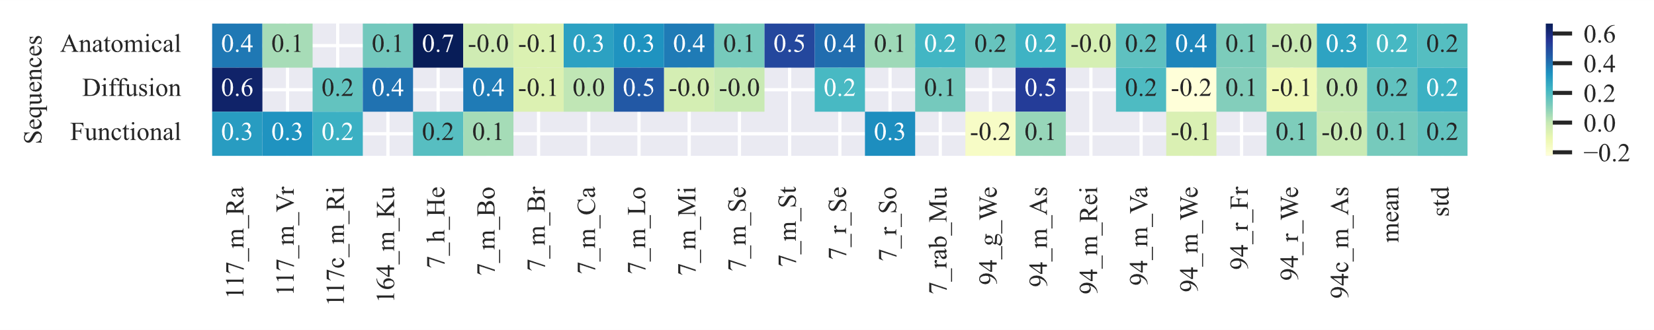
18 cm – max. Breite Abbildung
8,8 cm – max. Breite Abbildung
Anatomical
0.6
0.4
Kappa score
Diffusion
0.2
Functional
0.0
-0.2
Final Figure 8

Slide 12
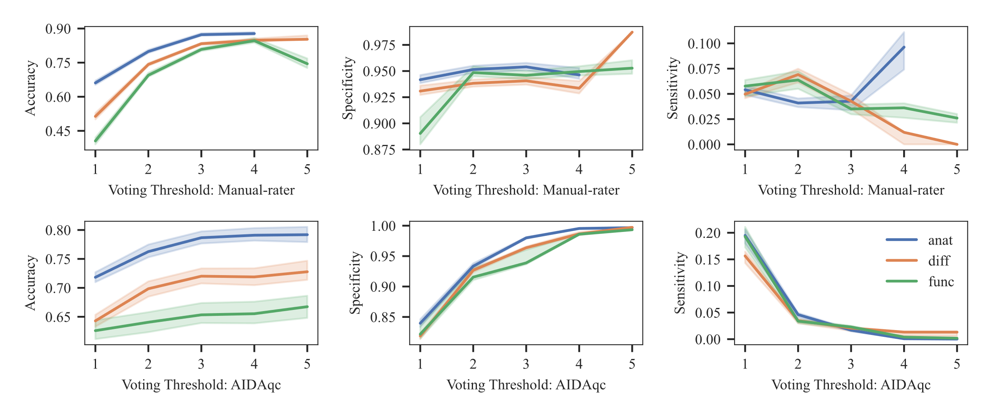
18 cm – max. Breite Abbildung
8,8 cm – max. Breite Abbildung
a
b
c
d
e
f

Slide 13
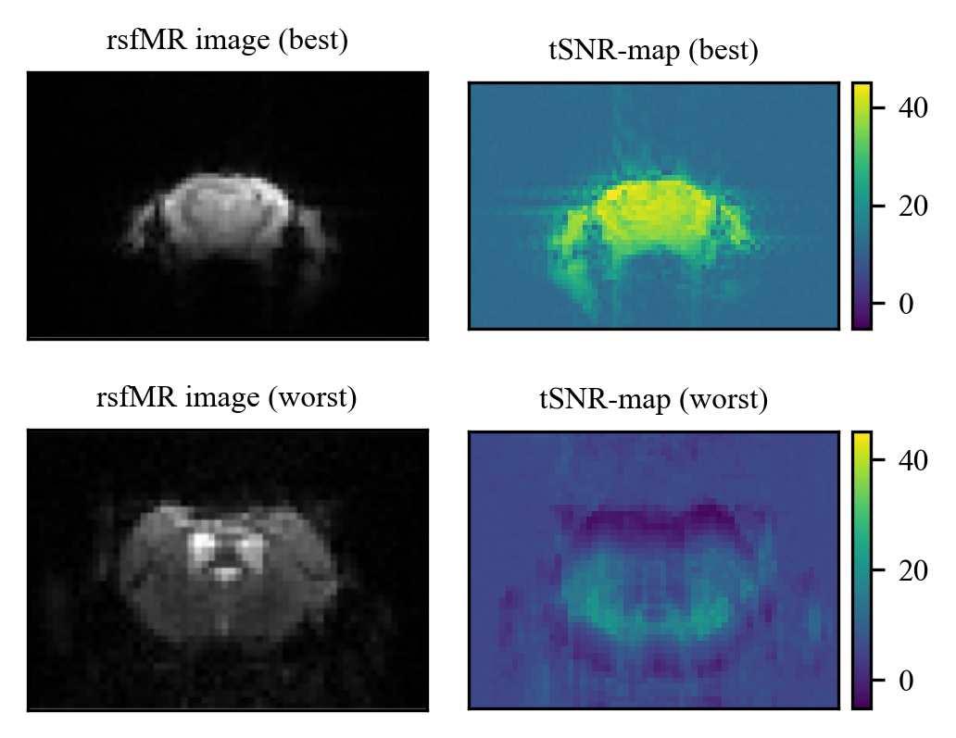
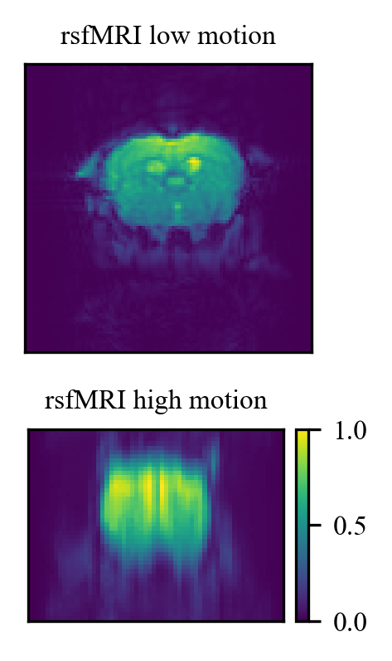
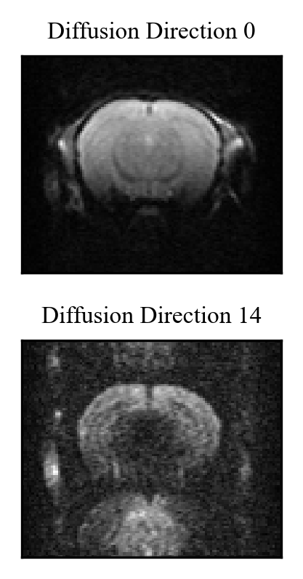
18 cm – max. Breite Abbildung
8,8 cm – max. Breite Abbildung
a
b
c
40
1
Highest
Low
B0
image
0
map
0
40
1
Lowest
High
14th direction
image
map
0
0

Slide 14
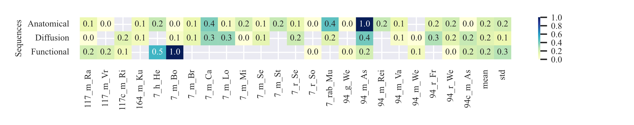
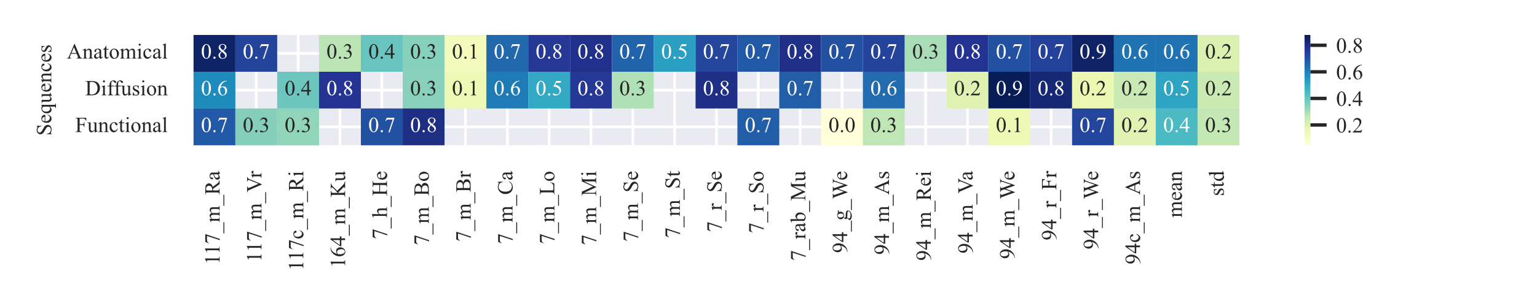
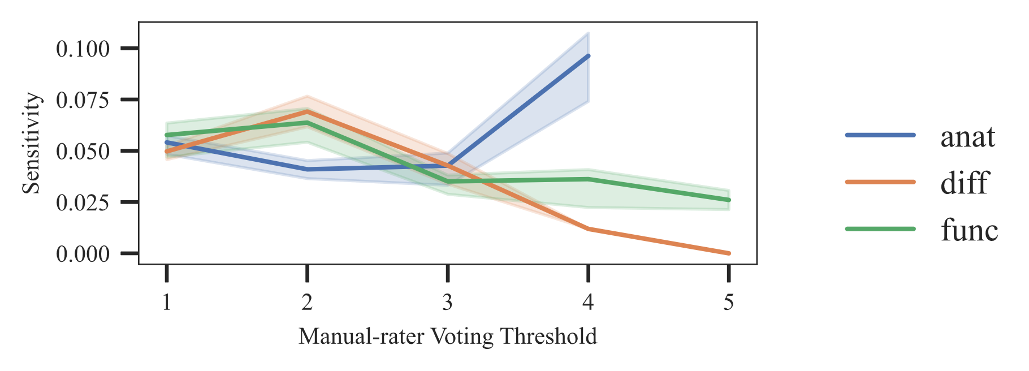
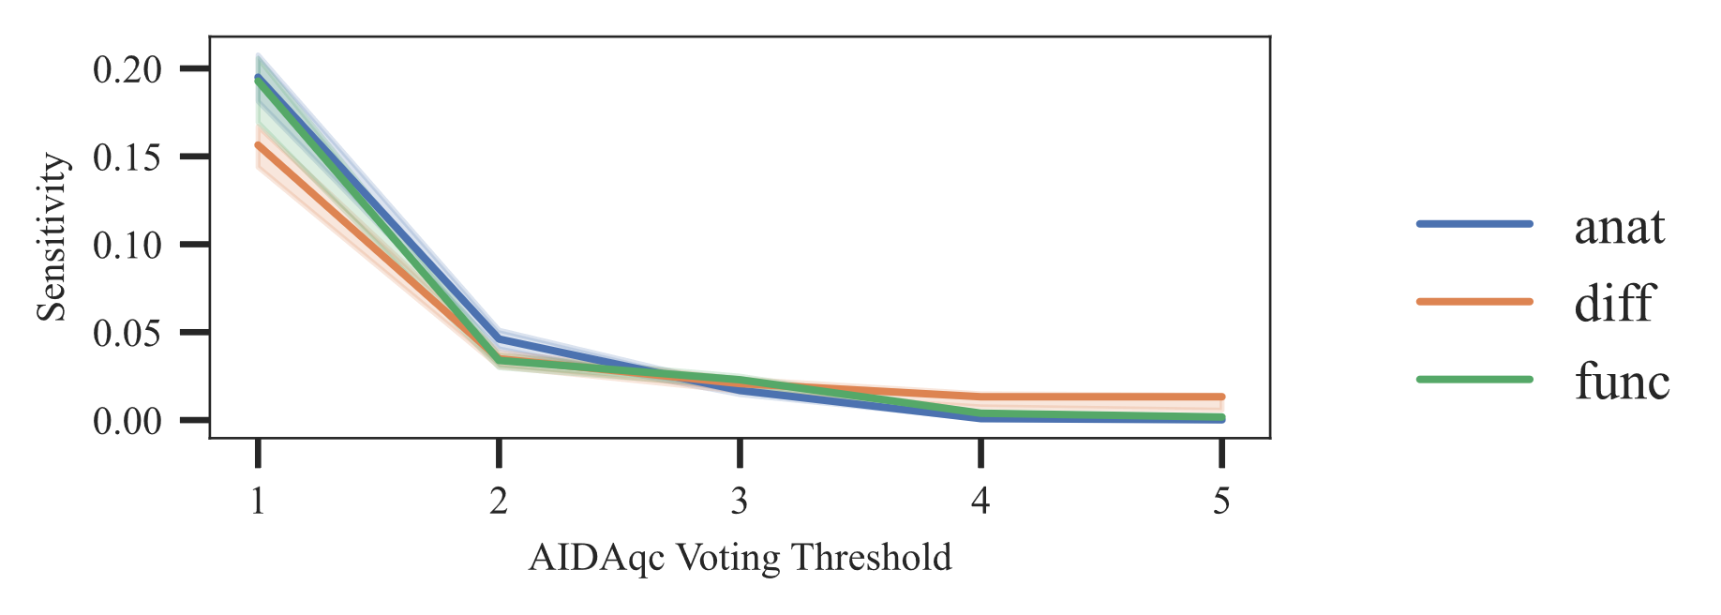
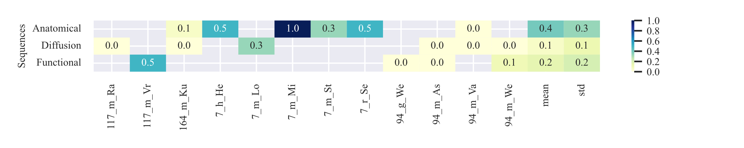
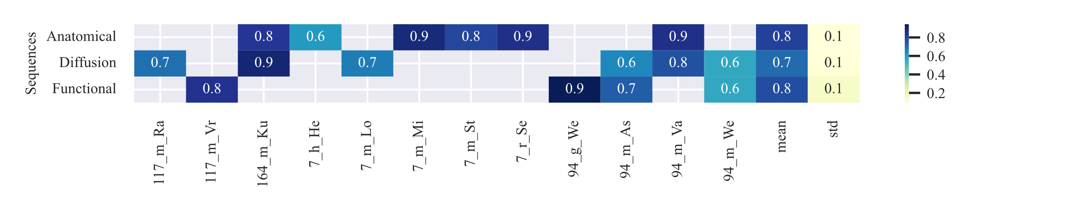
18 cm – max. Breite Abbildung
8,8 cm – max. Breite Abbildung
b
Anatomical
0.6
Diffusion
0.4
Functional
0.2
0.0
-0.2
0.6
c
0.4
Anatomical
1.0
0.2
Diffusion
0.7
0.0
Functional
0.5
0.2
-0.2
0.0
Anatomical
Functional
Structural
d
Anatomical
1.0
Anatomical
Diffusion
0.7
Functional
0.5
Functional
0.2
0.0
Structural
e
Anatomical
1.0
Diffusion
0.7
Functional
0.5
0.2
0.0

Slide 15

18 cm – max. Breite Abbildung
8,8 cm – max. Breite Abbildung
(a) Fleiss kappa score: inter-rater reliability
Anatomical
0.6
0.4
Functional
0.2
Structural
0.0
-0.2
(b) F1 score: manual ratings vs. AIDAqc
Anatomical
0.6
0.4
Functional
0.2
Structural
0.1
0.0

Slide 16












8,8 cm – max. Breite Abbildung
18 cm – max. Breite Abbildung
a
Slices
0.8
0.4
1.0
Mean signal (a.u)
Correlation
Repetitions
0.2
0.5
Correlation
0
0
b
Slices
0.8
Wenk-rat – random 20 - bad
Mean signal (a.u)
0.4
1.0
Repetitions
Correlation
*
0.2
0.5
*
Correlation
0
0
c
d
*
*
FA
DEC
FA
DEC
18 cm – max. Breite Abbildung
Wenk-rat – random 8 - good

Slide 17















18 cm – max. Breite Abbildung
8,8 cm – max. Breite Abbildung

Slide 18















18 cm – max. Breite Abbildung

Slide 19



18 cm – max. Breite Abbildung
8,8 cm – max. Breite Abbildung
***
***
***

Slide 20











18 cm – max. Breite Abbildung
8,8 cm – max. Breite Abbildung

Slide 21








18 cm – max. Breite Abbildung
8,8 cm – max. Breite Abbildung
d
a
1
c
b
f
e
h
g

Slide 22
18 cm – max. Breite Abbildung
8,8 cm – max. Breite Abbildung
Previous versions

Slide 23


18 cm – max. Breite Abbildung
8,8 cm – max. Breite Abbildung
Datasets
(a)
(d)
(b)
(e)
(c)
(f)

Slide 24
18 cm – max. Breite Abbildung
8,8 cm – max. Breite Abbildung
Datasets
(a)
(d)
(b)
(e)
(c)
(f)

Slide 25
18 cm – max. Breite Abbildung
8,8 cm – max. Breite Abbildung
Datasets
(a)
(d)
(b)
(e)
(c)
(f)

Slide 26
18 cm – max. Breite Abbildung
8,8 cm – max. Breite Abbildung
(a) Fleiss kappa score: inter-rater reliability
Anatomical
0.6
0.4
Functional
0.2
Structural
0.0
-0.2
(b) F1 score: manual ratings vs. AIDAqc
Anatomical
0.6
0.4
Functional
0.2
Structural
0.1
0.0

Slide 27


18 cm – max. Breite Abbildung
8,8 cm – max. Breite Abbildung
0.6
0.4
0.2
0.0
-0.2
Anatomical
Functional
Structural
Anatomical
Functional
Structural

Slide 28

18 cm – max. Breite Abbildung
8,8 cm – max. Breite Abbildung
a
Anatomical
0.6
Diffusion
0.4
0.2
Functional
0.0
-0.2
b
Anatomical
0.6
Diffusion
0.4
Functional
0.2
0.0
-0.2
c
Anatomical
Anatomical
1.0
Diffusion
0.7
Diffusion
Functional
0.5
0.2
Functional
0.0
d
Anatomical
1.0
Diffusion
0.7
Functional
0.5
0.2
0.0
e
Anatomical
1.0
Diffusion
0.7
Functional
0.5
0.2
0.0

Slide 29



18 cm – max. Breite Abbildung
8,8 cm – max. Breite Abbildung
(a) Image without ghosting
(b) Image with ghosting
(c) Mutual information
(d) No motion
(e) Severe motion
T = 70 s
T = 230 s
T = 70 s
T = 230 s

Slide 30


18 cm – max. Breite Abbildung
8,8 cm – max. Breite Abbildung
(a) tSNR
(b) Motion
(c) Ghosting
40
1
Highest
Low
B0
image
0
map
0
40
1
Lowest
High
14th direction
image
map
0
0
Best Tsnr 37.25994
Worst Tsnr 9.681199

Slide 31





18 cm – max. Breite Abbildung
8,8 cm – max. Breite Abbildung
(a) Functional Connectivity
Wenk-rat – random 20 - bad
Majority Vote = 3 of 5
Wenk-rat – random 8 - good

Slide 32

18 cm – max. Breite Abbildung
8,8 cm – max. Breite Abbildung

Slide 33

18 cm – max. Breite Abbildung
8,8 cm – max. Breite Abbildung

Slide 34


18 cm – max. Breite Abbildung
8,8 cm – max. Breite Abbildung
***
***
***
*
***
***

Slide 35



18 cm – max. Breite Abbildung
8,8 cm – max. Breite Abbildung
validation2
validation
validation3

Slide 36









18 cm – max. Breite Abbildung
8,8 cm – max. Breite Abbildung
Supplement 1

Slide 37
18 cm – max. Breite Abbildung
8,8 cm – max. Breite Abbildung
(a)
(b)
***
***
***
*
***
***
Supplement 2

Slide 38

18 cm – max. Breite Abbildung
8,8 cm – max. Breite Abbildung
Supplement 3

